Slide 1
学Odoo实现经济自由
------企业ERP的学习方法探讨
青岛欧度软件 夏有彬
TEL：18669898229

Slide 2
目录
CONTENTS
01
小目标：生活费自由
02
中目标：学费自由
03
大目标：财富自由
04
交流
Notes:
企业经营首先要立目标，我们学习ERP也要立个目标，那今天的交流内容就是小目标、中目标、大目标

Slide 3
分享一个知识就是财富的故事
话说二战结束后，一德国的工程师流亡到美国底特律，那是个汽车制造城，聚集了大量与汽车生产有关的工厂，其中最大的是福特，公司大，待遇好，他去找工作，被拒了，至于原因可能不是985、211吧。为了生计，给福特配套生产的一个小工厂收留了他。他在这个工厂工作了一段时间，过硬的技术使他在当地小有名气。 一天，福特的一台关键锻压设备出有故障，停摆不干活了，福特的工程师弄了几天还没有恢复正常，福特的经理听说附近有一个技术牛人，就把这德国工程师请来，此人来到这台趴窝的设备转了几圈，拿出一支粉笔与一块油布，在上面写写画画算了起来，过了一会告诉福特的人，把某个地方的线圈拆掉四圈，开机一试，OK!
福特经理问这需要多少费时，这德国工程说是1000USD。哇，1千美元！这在当时是一笔不小的费用。福特经理说，福特公司有项规定，支付这个费用，需要要给一个合理的成本，这德国工程想了想说：这支粉笔与油布，成本是1美元，在这油布上这一通画，999美元。 福特经理想请这德国工程来他们厂工作，但被这德国工程师拒绝了，理由是这家小厂的老板在他最困难时收留了他。福特公司财大气粗啊，就把这小厂给收购了。
Notes:
这是我大学时，《价值工程》的老师在课堂上给我们讲的一个故事，是不是真实有这么回事，我无从考证，在这里分享给大家，做为今天交流的一个开始：

Slide 4



大学生有什么资源？
聪明的头脑
旺盛的精力
强盛的时代
Notes:
ERP是企业资源管理，我们建立了目标后，学生的资源是什么呢：

Slide 5
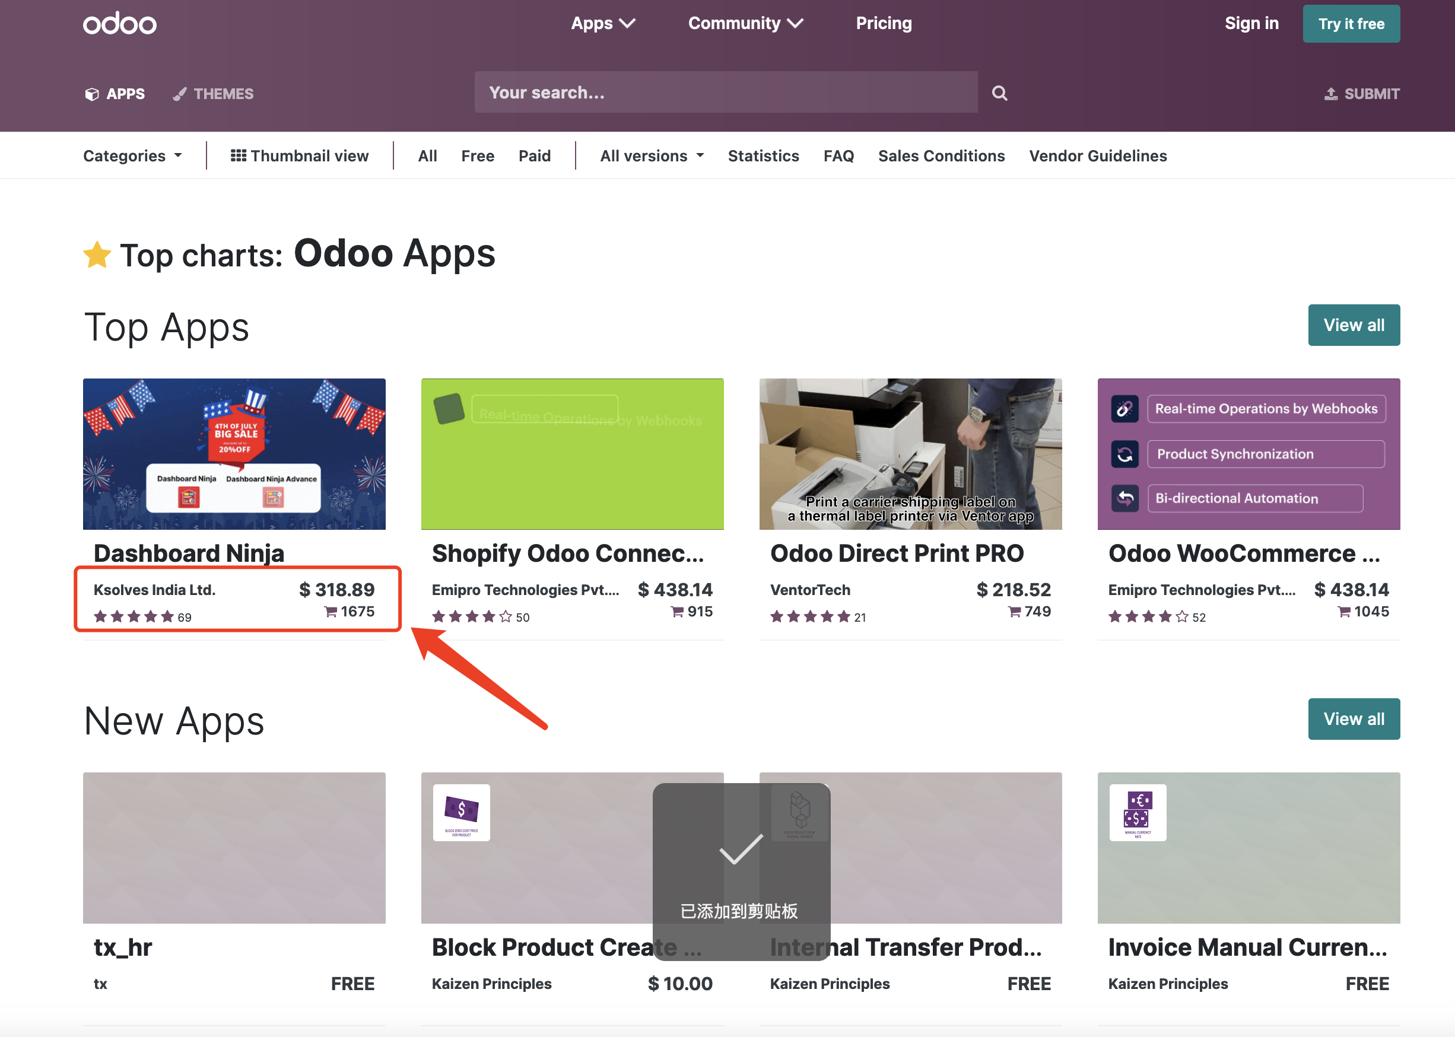
1、小目标：生活费自由
小目标的定义：能零星完成客户对Odoo的个性化的小需求，客户愿意支付几百元的费用，满足零食生活用
官方第三方插件介绍：
掌握Odoo的架构
写小插件
官方商店里销售
与平台3/7分成

Slide 6
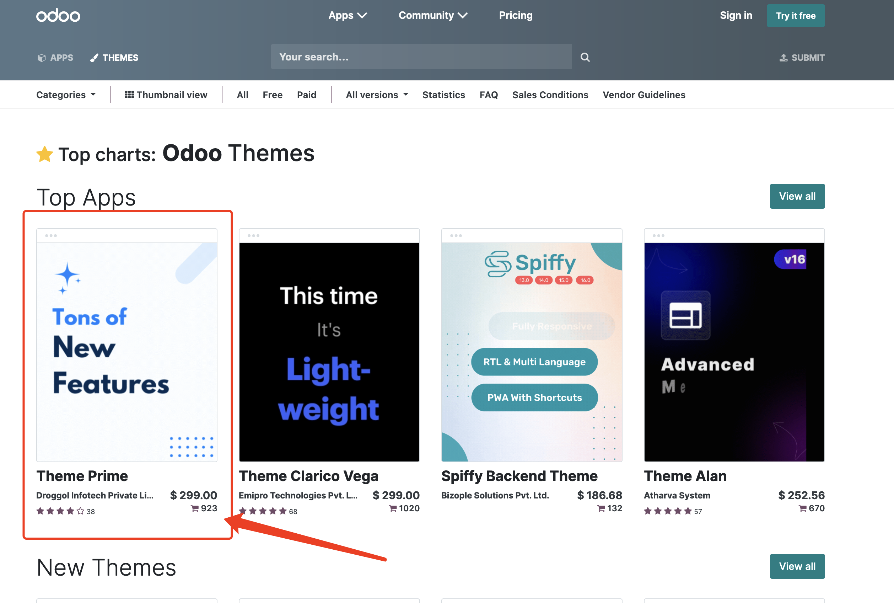
1、小目标：生活费自由
小目标的定义：能零星完成客户对Odoo的个性化的小需求，客户愿意支付几百元的费用，满足零食生活用
网站风格

Slide 7
1、小目标：生活费自由
小目标的定义：能零星完成客户对Odoo的个性化的小需求，客户愿意支付几百元的费用，满足零食生活用
如何找卖家？
利用互联网,搭自己的一个DEMO网站
提供系统安装服务
个性开发服务，如增加新的对象属性，修改打印标签等
培训教育：

Slide 8
目录
CONTENTS
01
小目标：生活费自由
02
中目标：学费自由
03
大目标：财富自由
04
交流
Notes:
中目标是指赚取更多的钱，来支付高昂的学费，听说新加坡一学校的教育项目是32万，对于一般家庭来说，供完了大学，再供研究生，确实负担较重，即使对于家庭条件相对较好的学生来说，靠自己的能力，实现了自我成长，那也件非常自豪的事。

Slide 9


2、中目标：学费自由
中目标的定义：可提供满足某个行业的管理信息系统
一个完整的餐饮连锁店系统：
资源：
1、员工
2、营业门店
3、资金
系统的组织
Notes:
先拿大家熟悉的一个行业来分析，餐饮业的ERP:资源有员工、营业门店、流动资金等，做好计划，把这些资源有效利用起来，如销售计划预估不周，客人多了，不够卖的，客人少了，多余的新鲜食材会浪费，成本大，亏钱

Slide 10
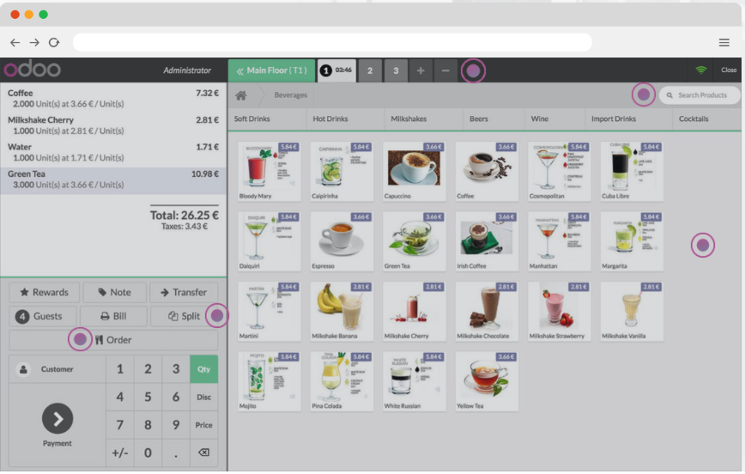
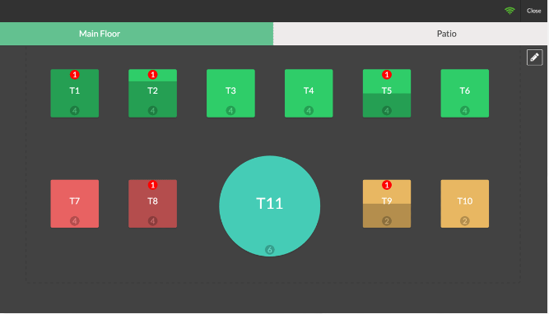
2、中目标：学费自由
中目标的定义：可提供满足某个行业的管理信息系统
一个完整的餐饮连锁店系统：
前端
计划内容
POS
手机描码
社群营销
Notes:
餐业行业是典型的以销定产，也就是客人点菜后，厨房才加工。前端业务流程

Slide 11
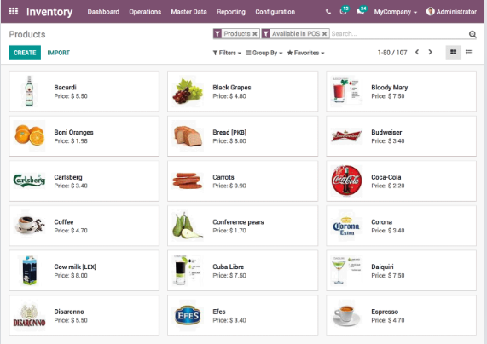
2、中目标：学费自由
中目标的定义：可提供满足某个行业的管理信息系统
一个完整的餐饮连锁店系统：
后端
菜品管理
采购
中央厨房
仓库
配送
Notes:
后业务流程

Slide 12

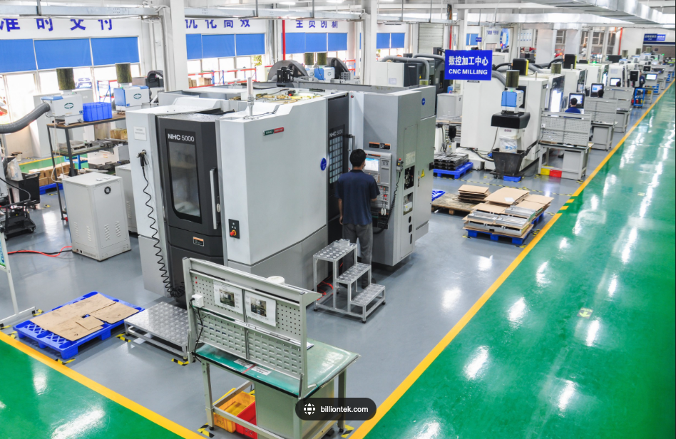
2、中目标：学费自由
中目标的定义：可提供满足某个行业的管理信息系统
一个小型的机械加工企业：
资源：
1、员工
2、机床、设备
3、资金

Slide 13








2、中目标：学费自由
中目标的定义：可提供满足某个行业的管理信息系统
机械加工企业的管理系统：
计划的内容
Notes:
计划体现：

Slide 14
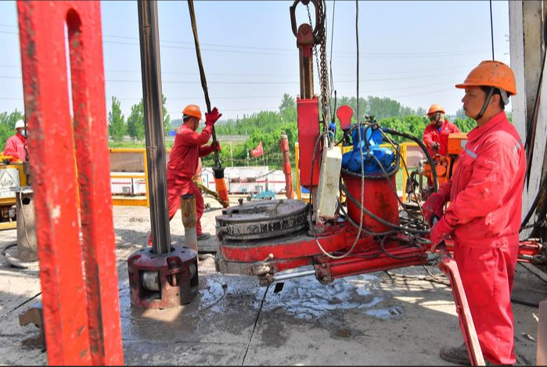
2、中目标：学费自由
中目标的定义：可提供满足某个行业的管理信息系统
石油工程类系统：
资源：
1、施工队
2、设备
计划：
1、现场准备
2、设备安装
3、掘进XX米
Notes:
做为IT工科的人来说，学习财务那是相应简单的，主要是把这把这概念、规则记住后，再熟悉运用就OK

Slide 15
2、中目标：学费自由
中目标的定义：可提供满足某个行业的管理信息系统
总结：
1、从自己喜欢的行业入手：如汽车，餐饮
2、从身边容易全面接触、学习业务的入手：如父母、亲戚的所从事的职业
3、以满足挣够当前，或后期学费为目标，这个不是一年，是在后期学习期间
Notes:
做为IT工科的人来说，学习财务那是相应简单的，主要是把这把这概念、规则记住后，再熟悉运用就OK

Slide 16
目录
CONTENTS
01
小目标：生活费自由
02
中目标：学费自由
03
大目标：财富自由
04
交流
Notes:
企业经营首先要立目标，我们学习ERP也要立个目标

Slide 17
3、大目标：财务自由
大目标的定义：实现财富自由，以脸书的扎克伯格、微信盖茨为努力目标
1、做创业规划：做自己品牌的一个产品，并对销售、研发、实施、运营全面规划
2、解决国家软件被卡脖子的问题： 开源软件提供了可能性
3、做精做细一个行业，或是一个专业
下面分为人、财、物三个方面，Odoo所提供的专业管理功能

Slide 18
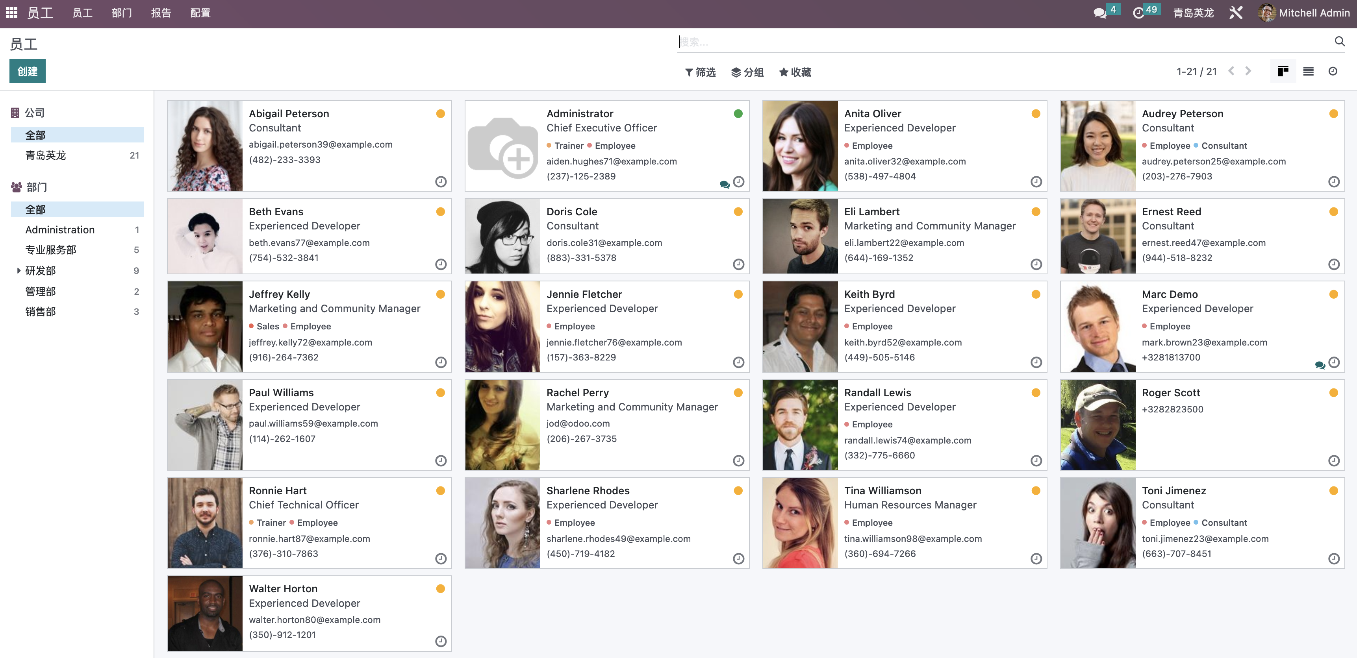
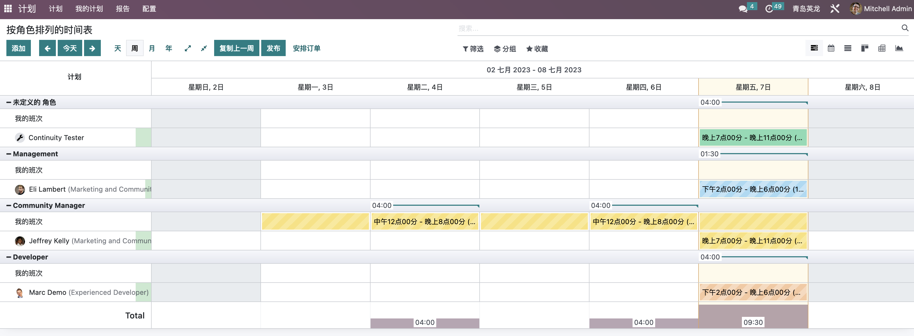
3、大目标：财务自由
大目标的定义：实现财富自由，以脸书的扎克伯格、微信盖茨为努力目标
人是企业最重要的资源！Odoo管理人力资源的目标是工作效率。
任务、时间
资源价值管理

Slide 19
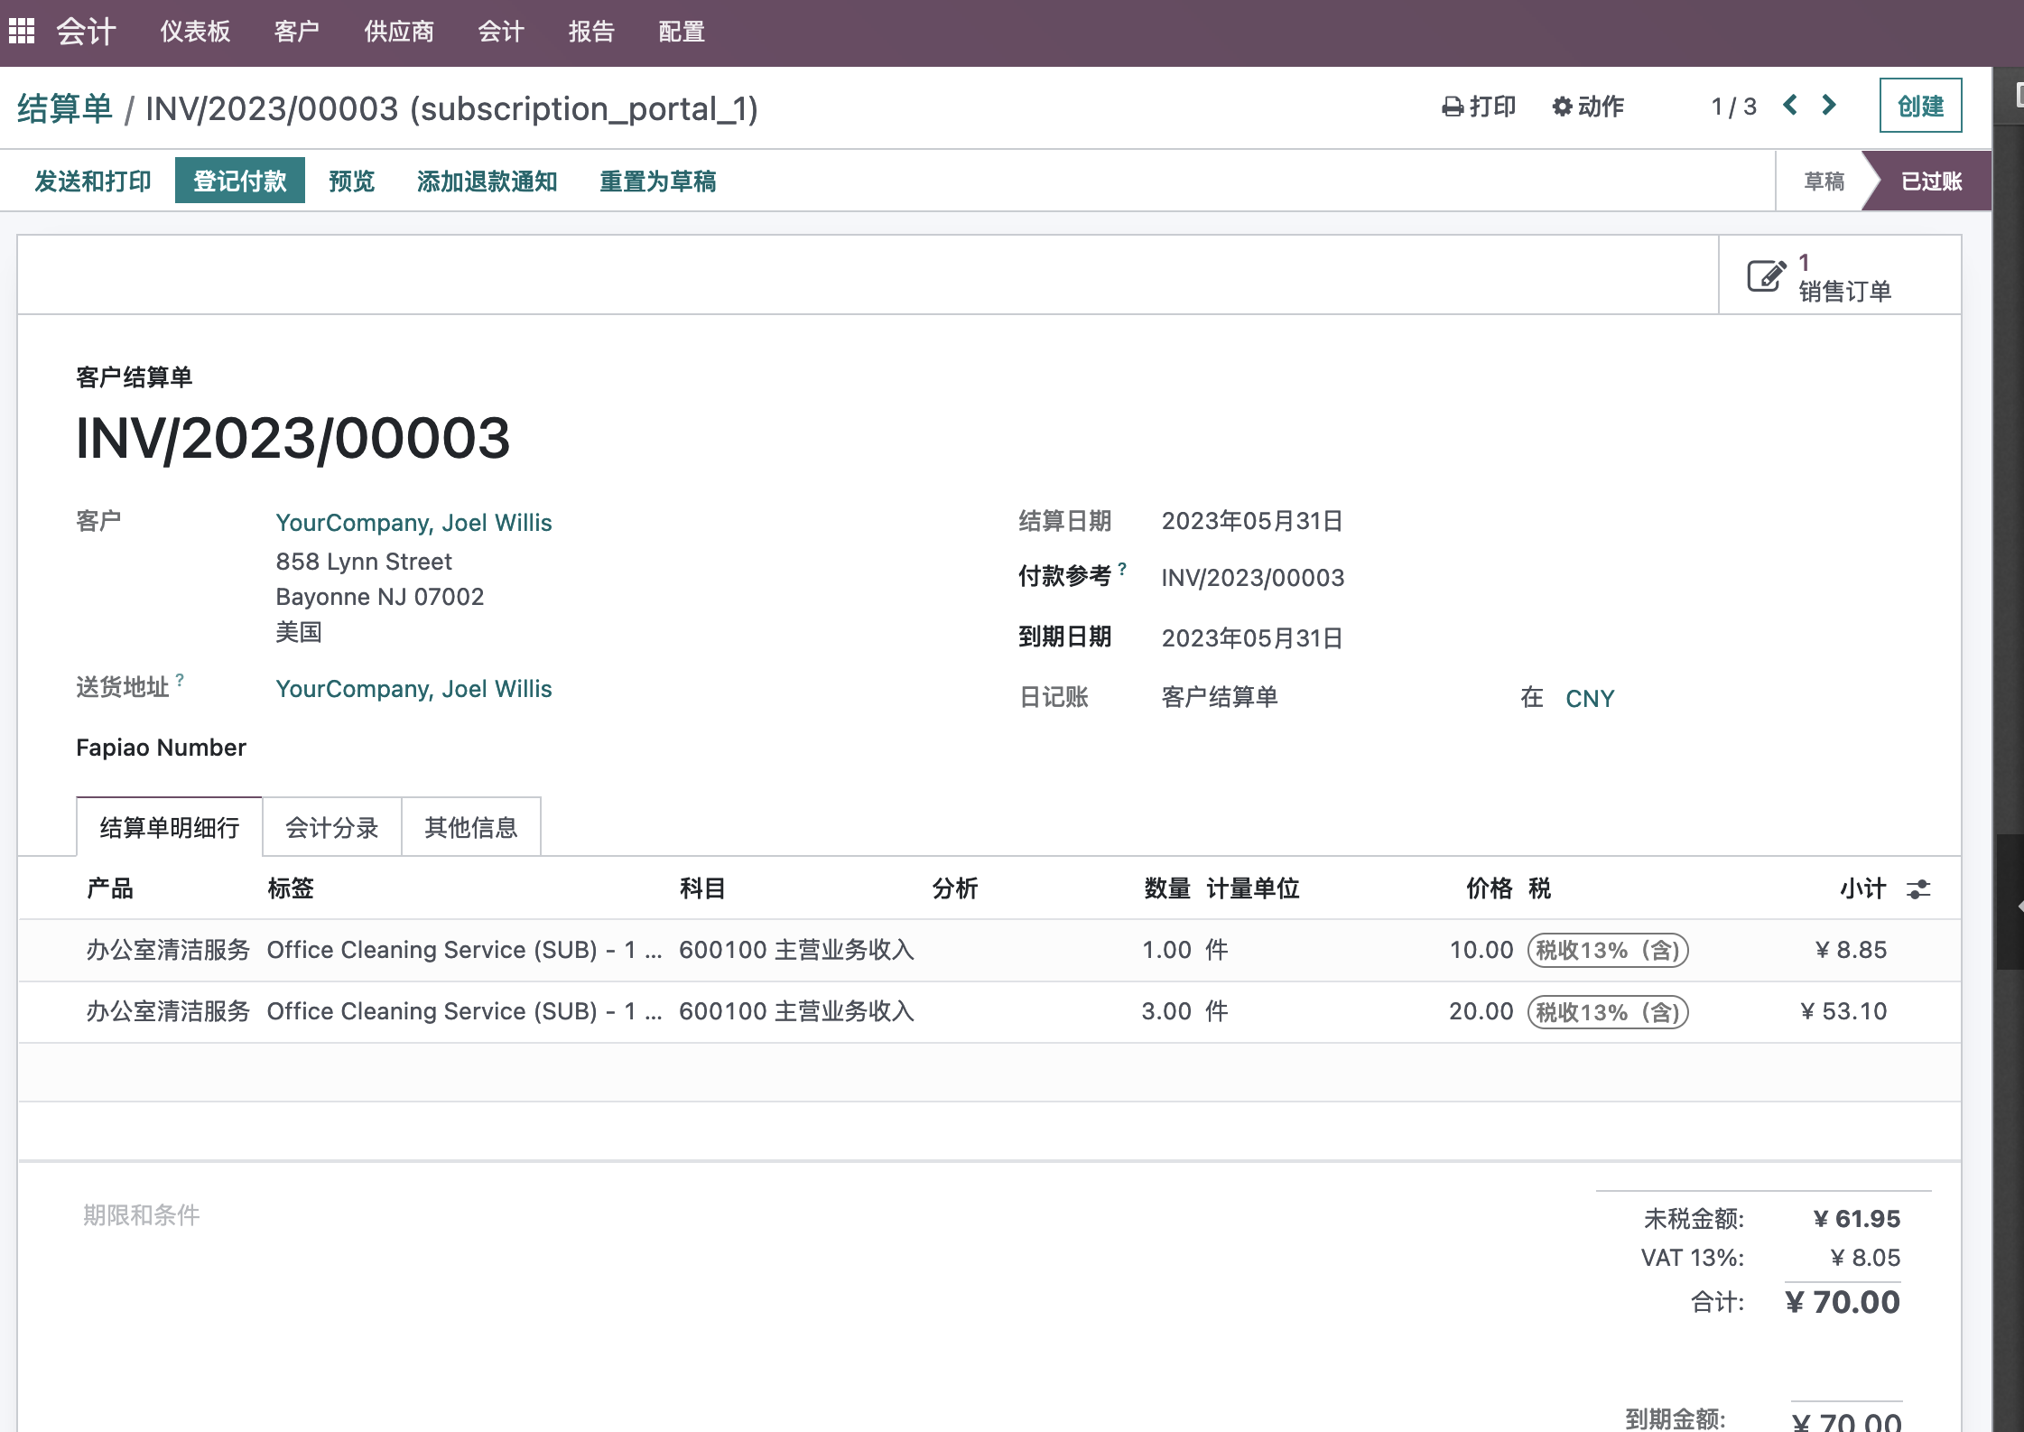
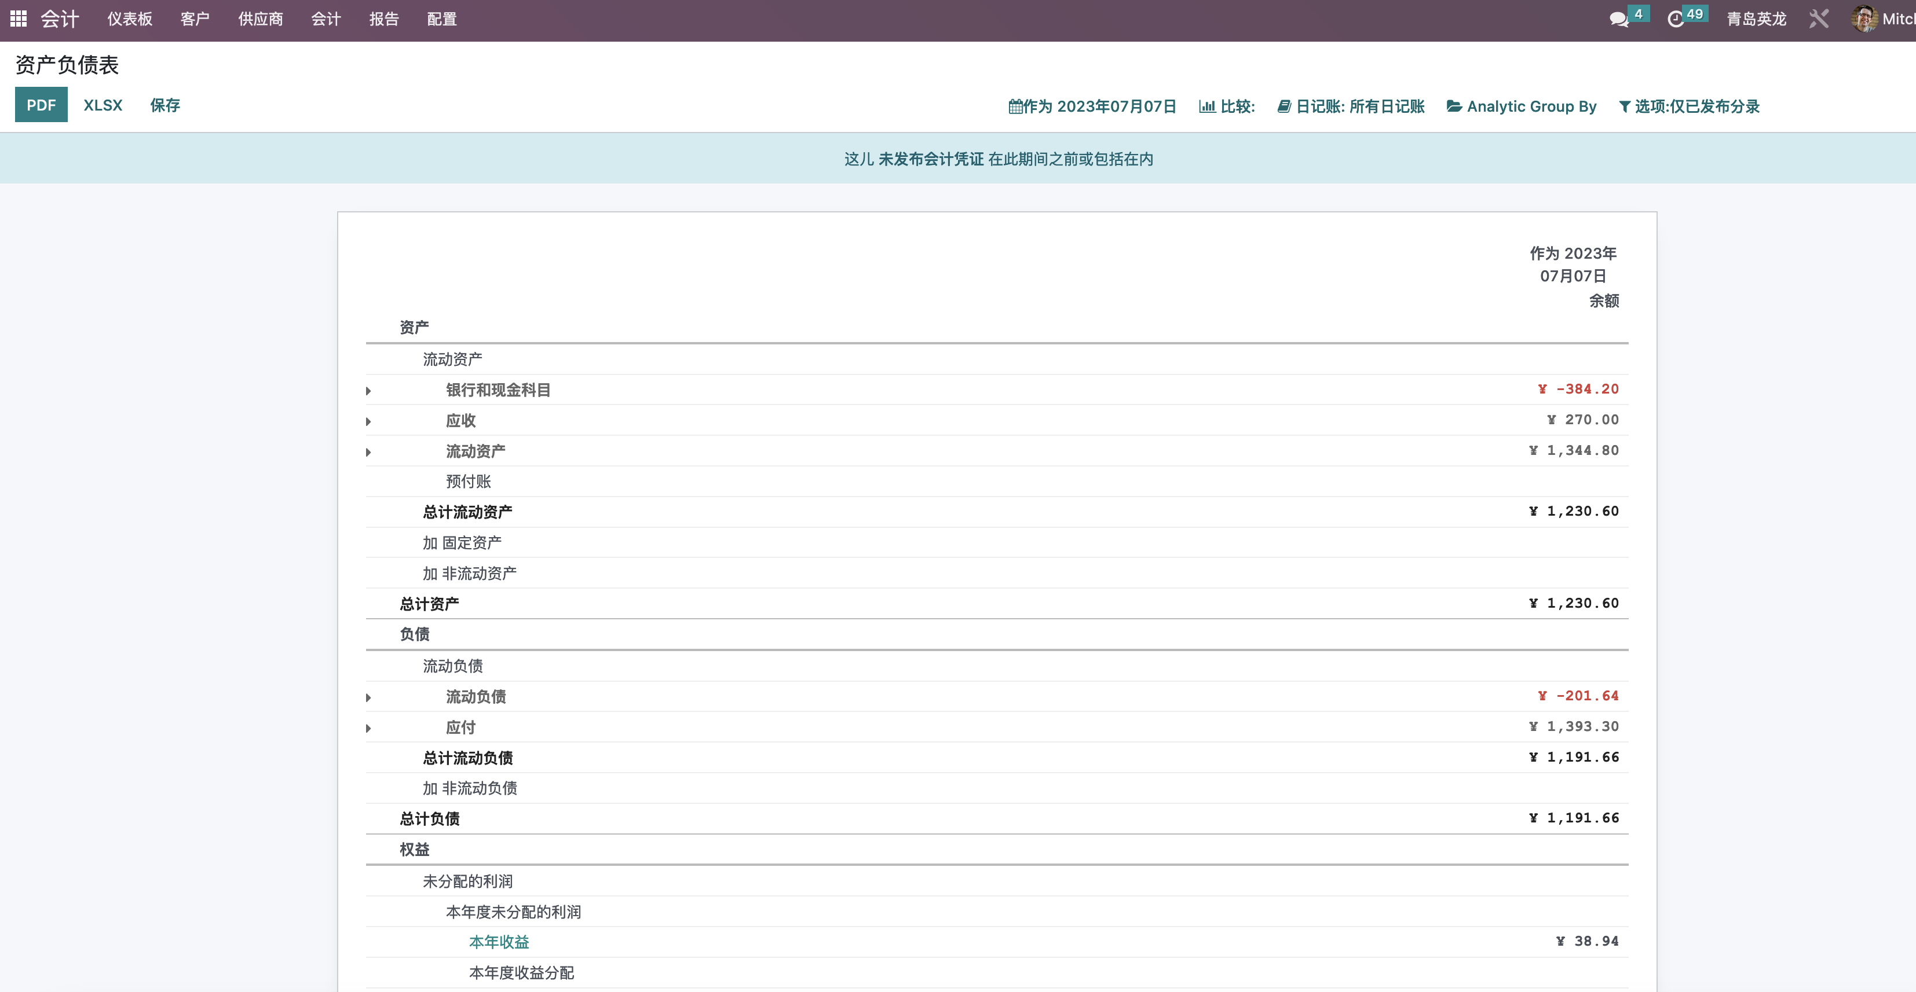
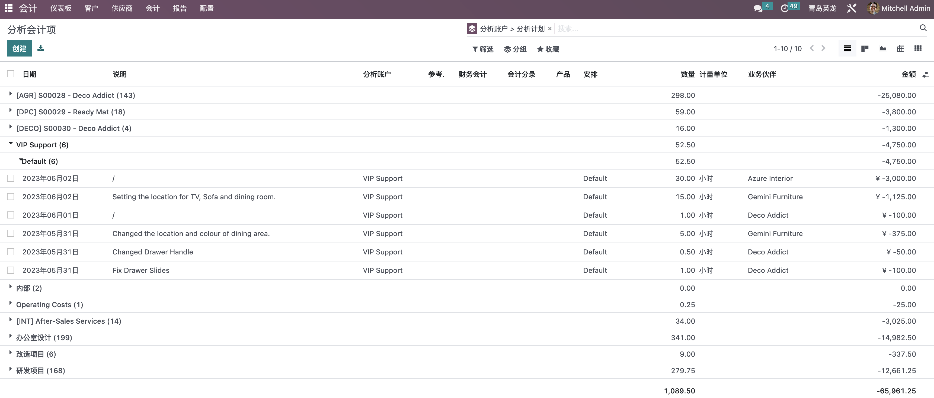
3、大目标：财务自由
大目标的定义：实现财富自由，以脸书的扎克伯格、微信盖茨为努力目标
金钱不是万能的，但没有钱是万万不能的！Odoo的财务管理目标是风险控制
财务风险管控
账务处理
资产核算

Slide 20
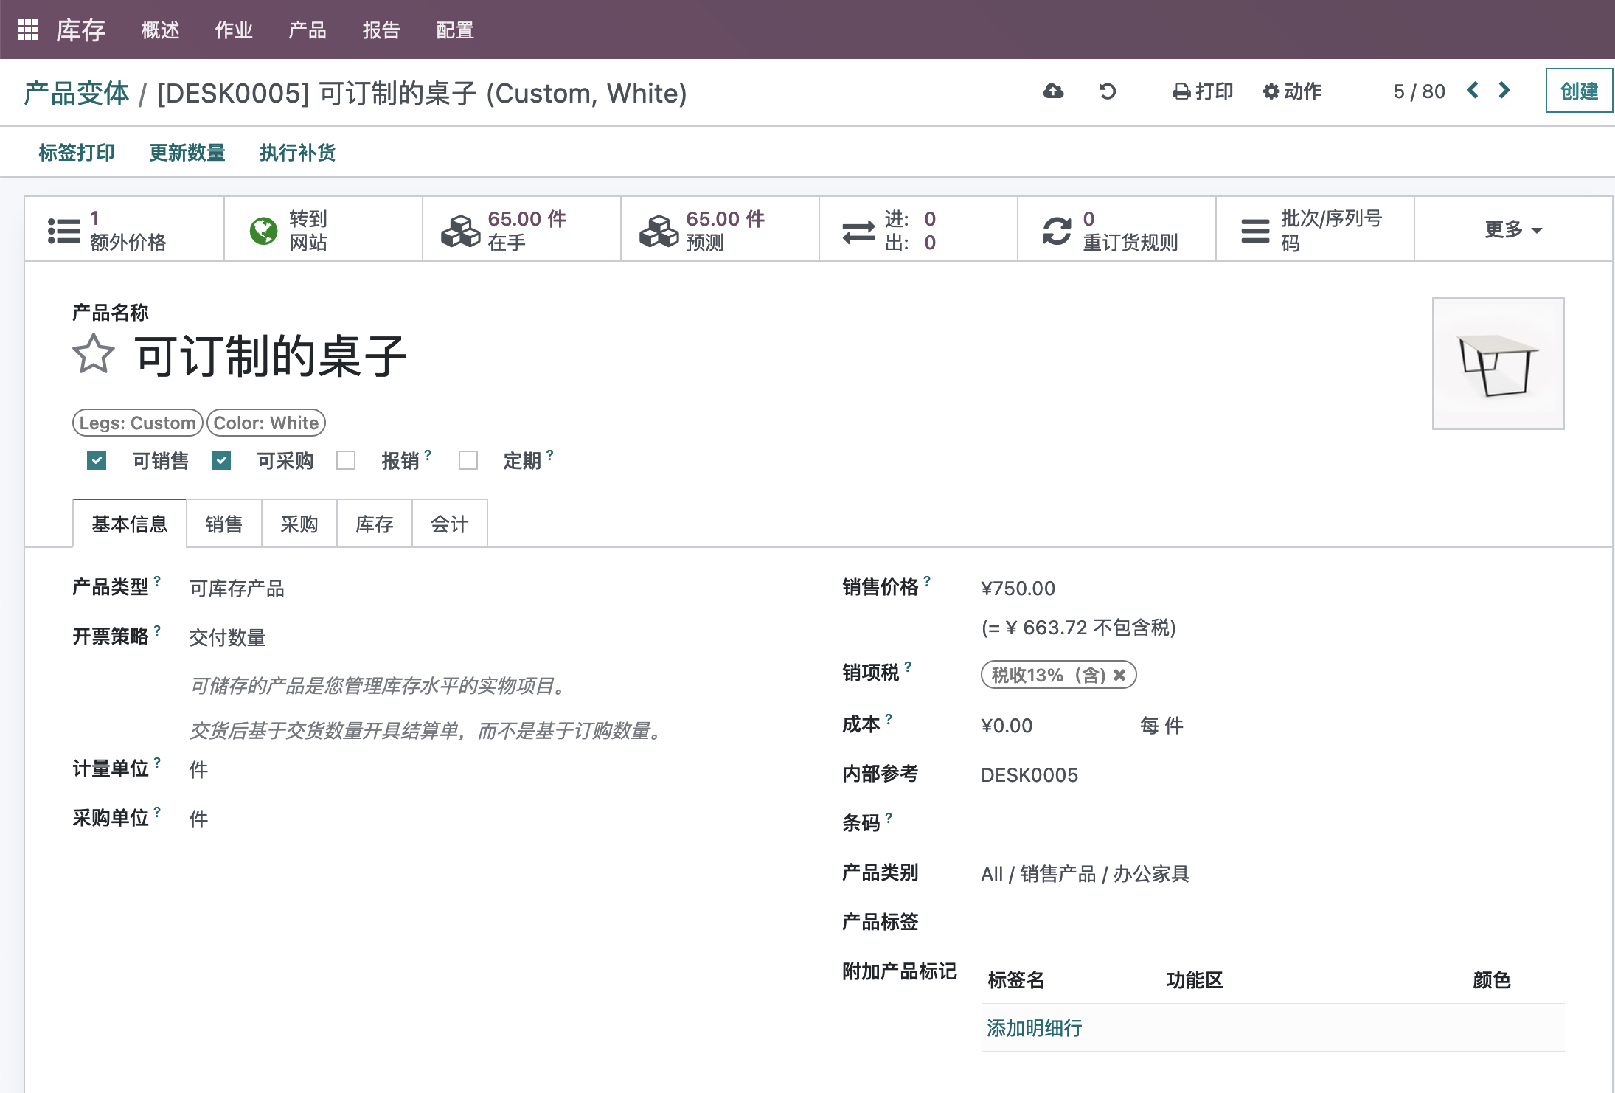
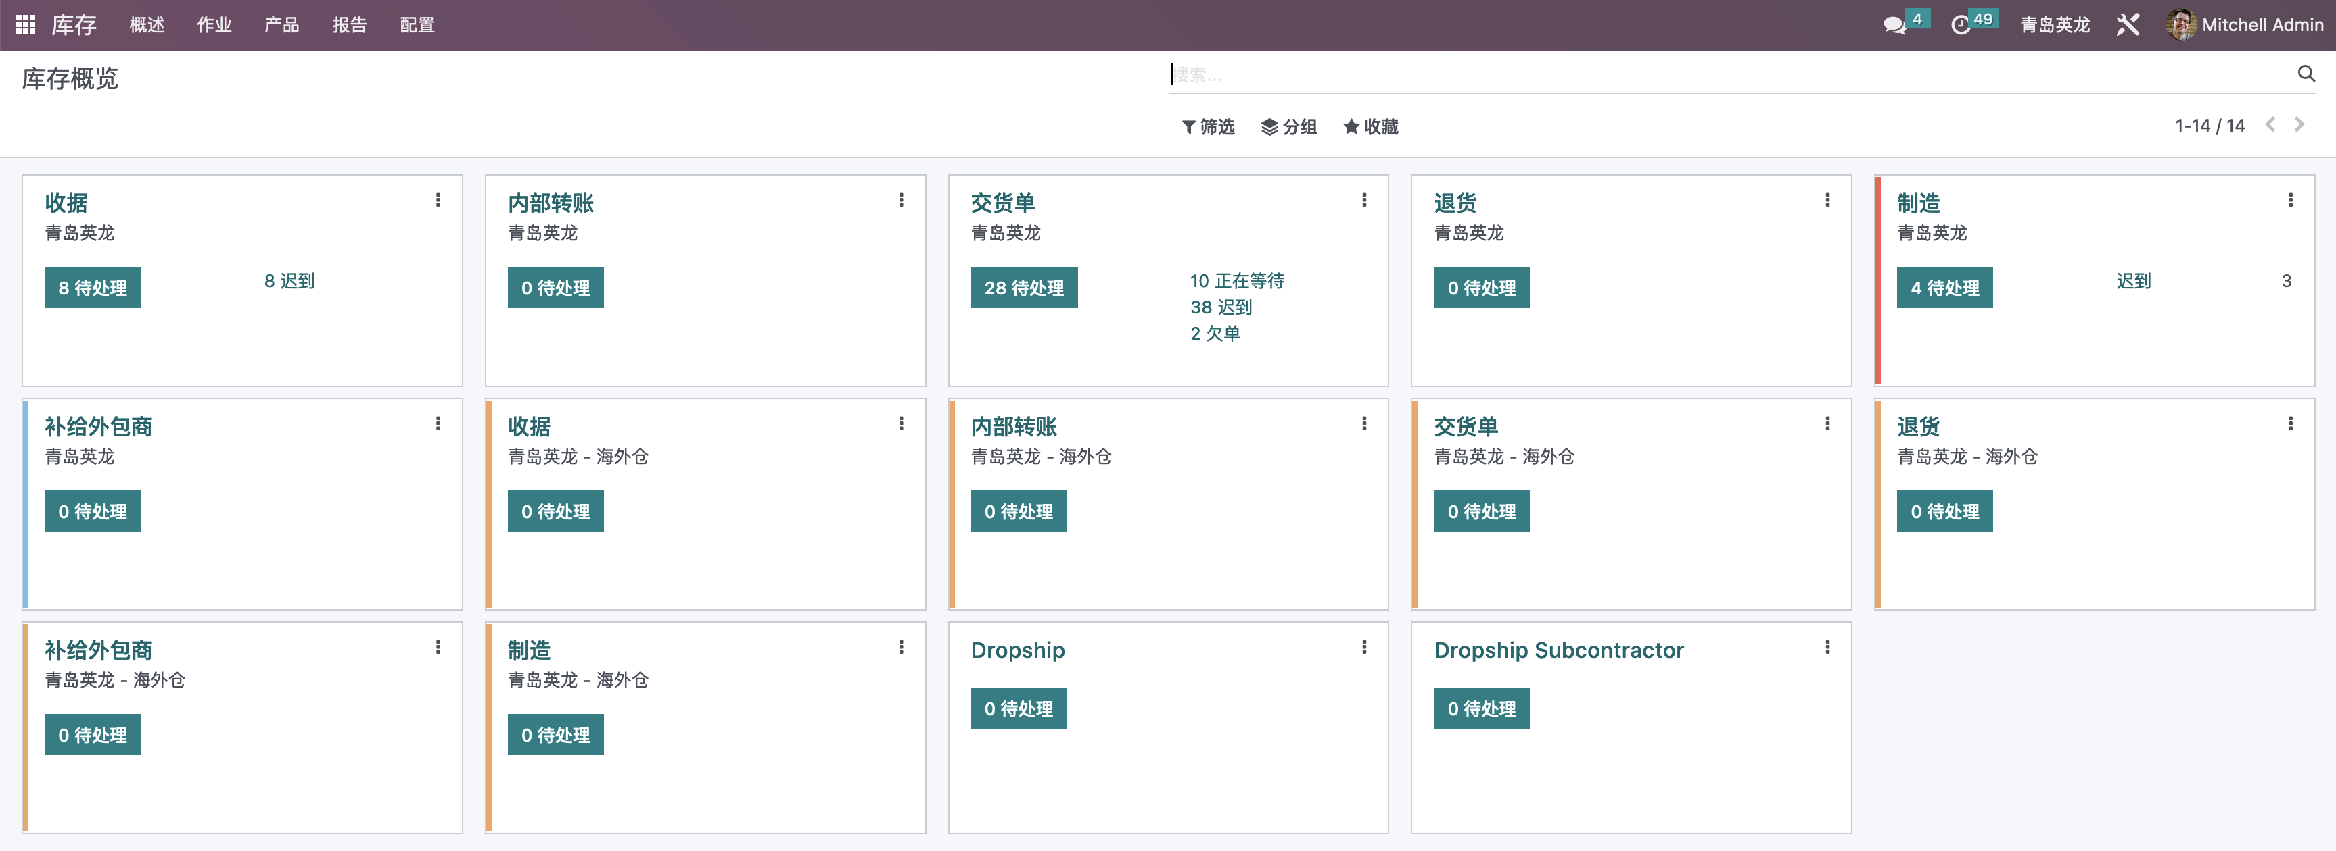
3、大目标：财务自由
大目标的定义：实现财富自由，以脸书的扎克伯格、微信盖茨为努力目标
Odoo管物方式，主要体现在对物需求的管理！通过拉式流、推式流来触发相应的业务动作
产品主数据的管理
AI触发的相应操作
Notes:
避免发财梦！

Slide 21
交流

